Slide 1
Образовательный центр МГТУ им. Н.Э. Баумана
Выпускная квалификационная работа
по курсу "Data Science PRO"
Слушатель: Тарасов Матвей
Тема: Обзор и реализация методов и алгоритмов машинного обучения для детектирования аварийной ситуации беспилотного летательного аппарата мультироторного типа по показаниям инерциальной навигационной системы в условиях отложенных данных.

Slide 2
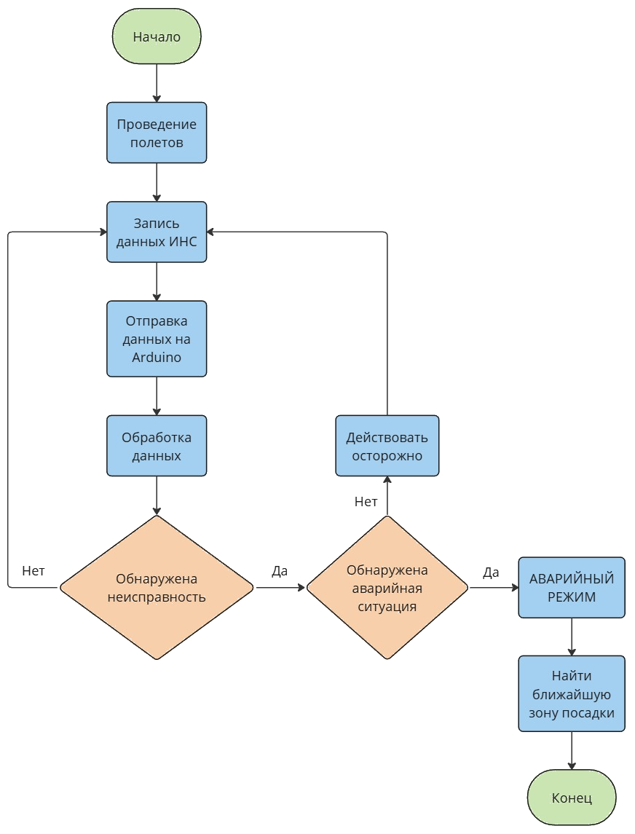
Действия при аварийной ситуации
Три этапа:
1) Детектирование АС
2) Анализ подстилающей поверхности для выбора места аварийной посадки
3) Аварийная посадка
Почему это важно?
Несвоевременное обнаружение аварийной ситуации может привести к критическим последствиям

Slide 3
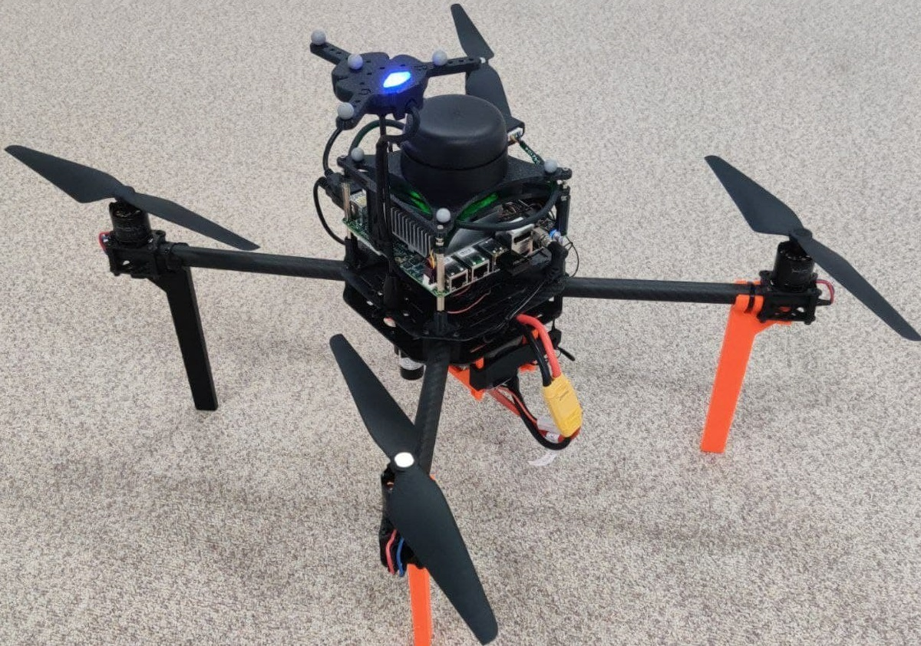
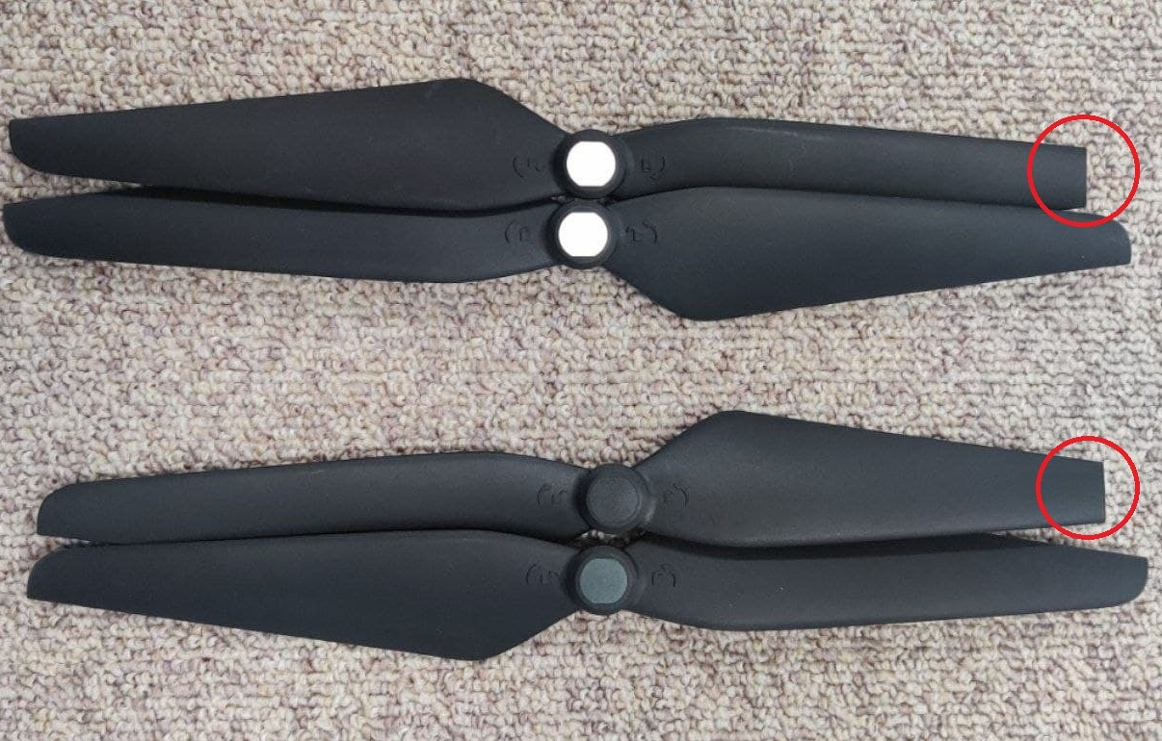
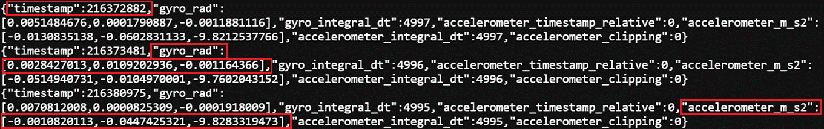
Данные для машинного обучения
БПЛА (Holybro x500)
Поврежденные пропеллеры
100 полётов ~ по 2 минуты
По 20 полетов с поврежденными
пропеллерами в количестве 0, 1, 2, 3 и 4 шт

Slide 4
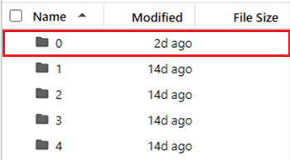
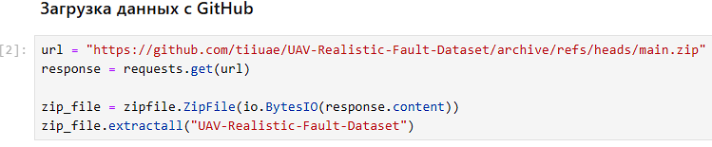
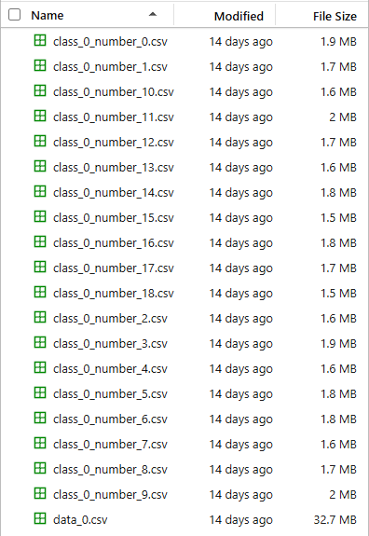
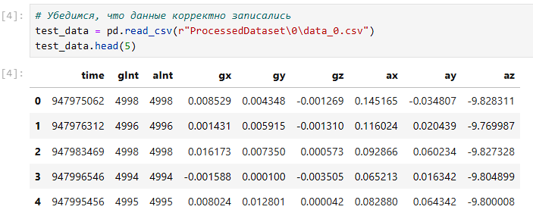
Загрузка и первичная обработка данных

Slide 5
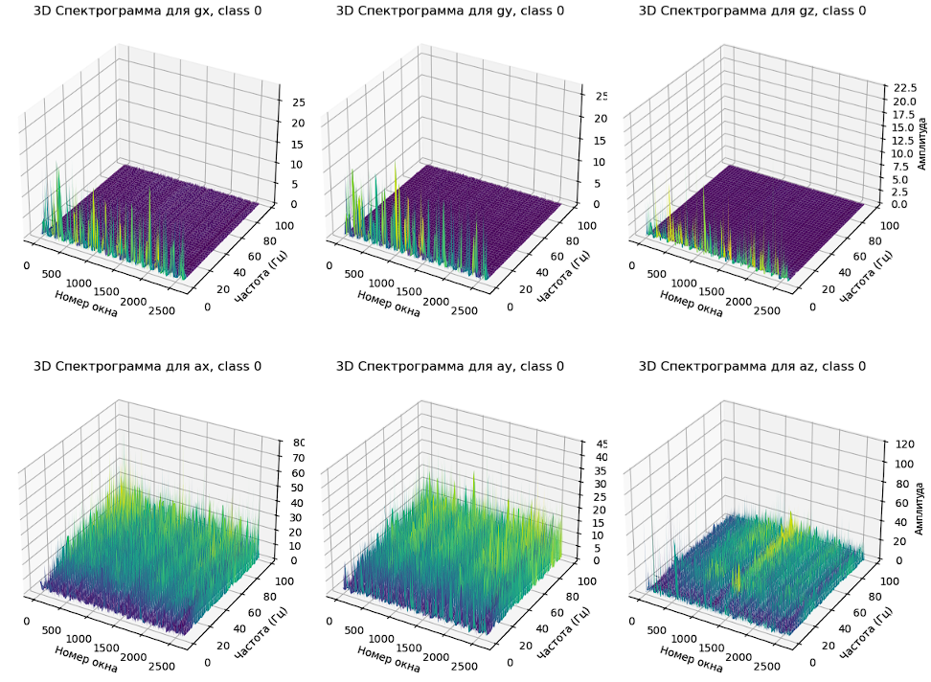
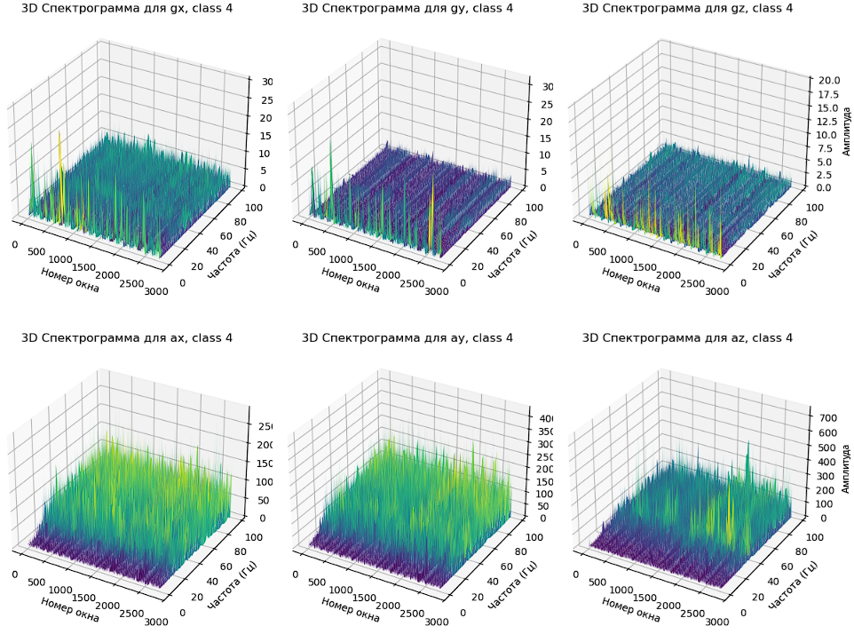
Построение 3D-спектрограмм
Класс «0»
Класс «4»
Можно заметить заметное увеличение амплитуды для всех трёх осей акселерометра и появление дефектных частот также для всех трёх осей гироскопа в диапазоне ~ от 10 Гц.

Slide 6
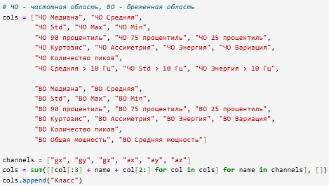
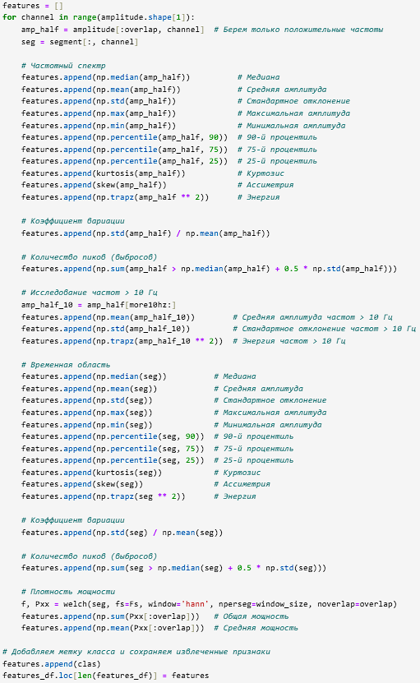
Извлечение признаков
е
Суммарно из частотной и временной областей — 186 признаков (по 31 признаку на каждую из осей акселерометра и гироскопа)
Пространство для будущих исследований:
- Провести углубленный анализ влияния каждого признака на точность классификации с целью выявления наиболее значимых без потери точности модели

Slide 7
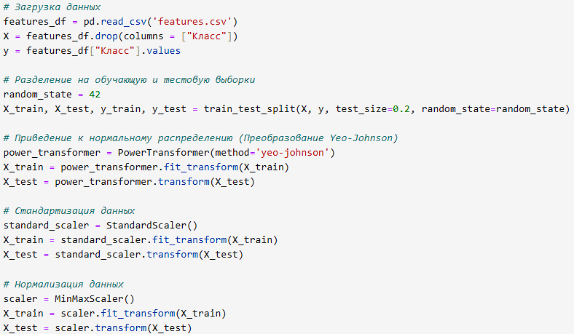
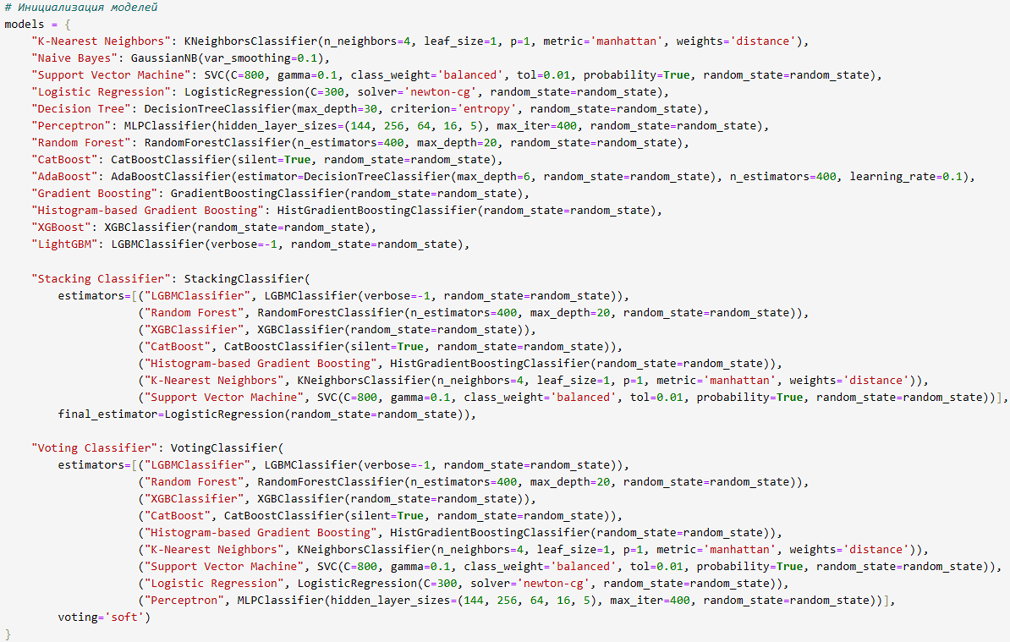
Построение моделей
- 15 моделей -

Slide 8
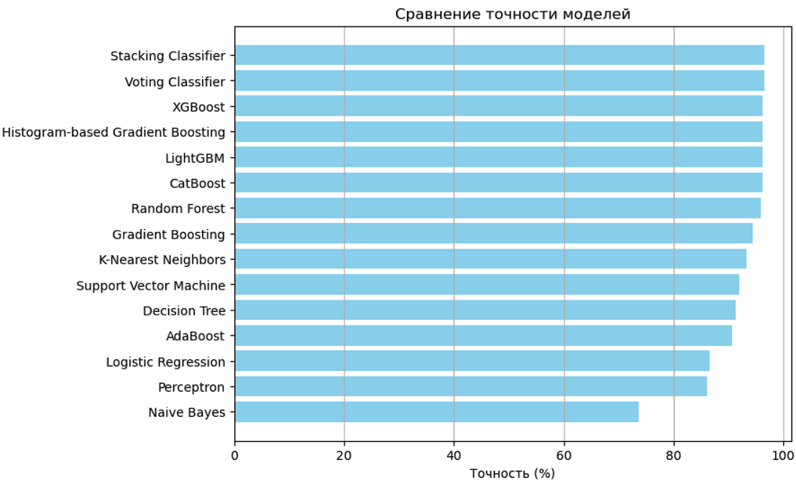
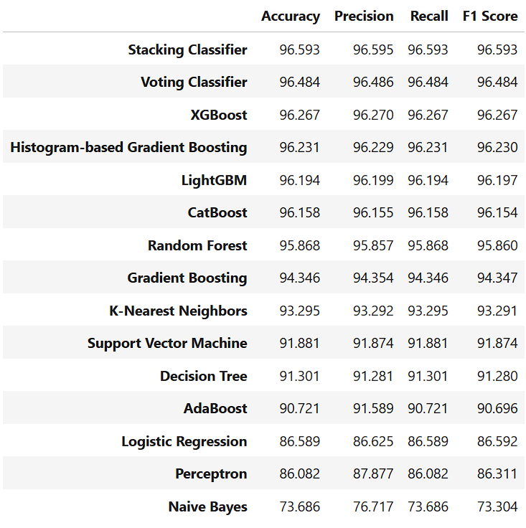
Сравнение моделей
Сортировка по столбцу Accuracy по убыванию
Лучшая модель — Stacking Classifier

Slide 9
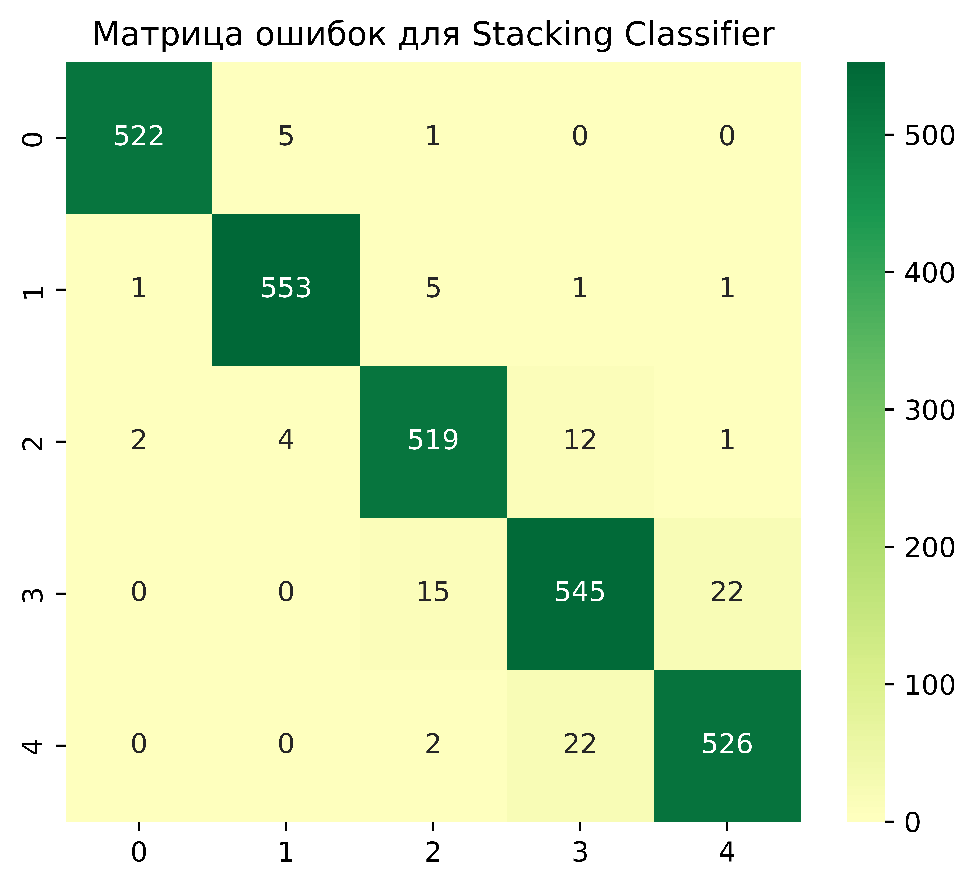
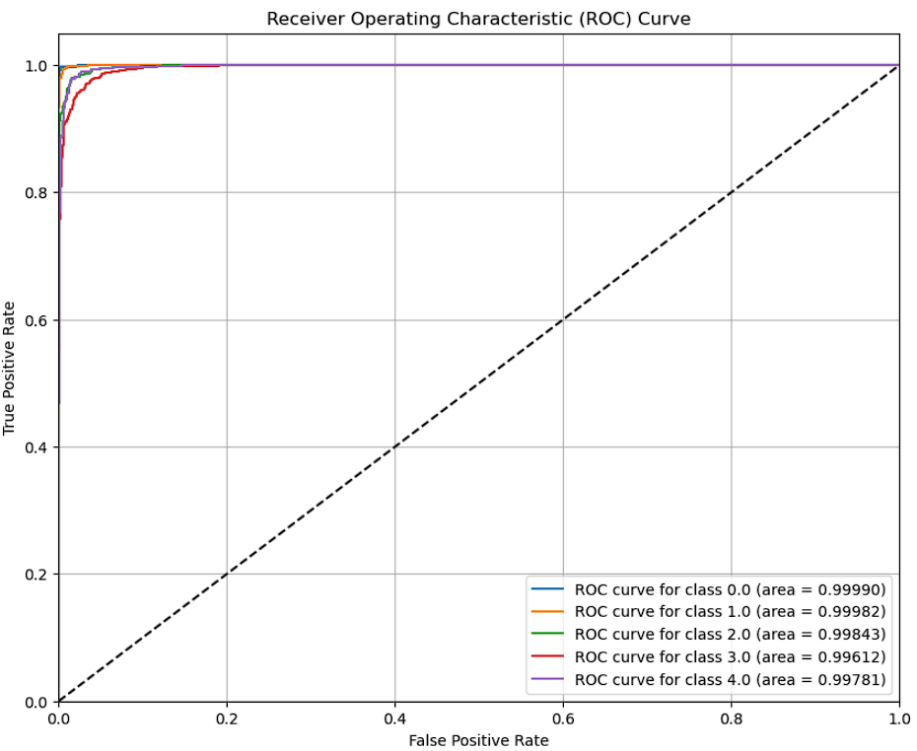
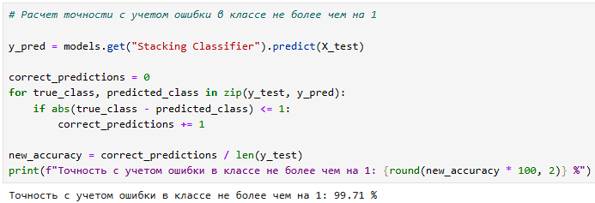
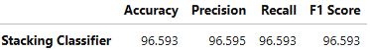
Анализ лучшей модели

Slide 10
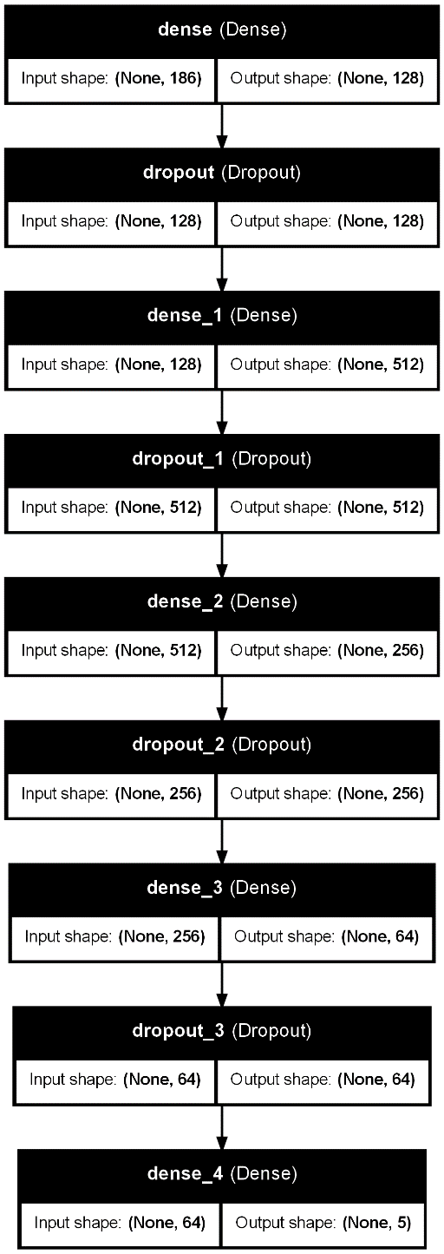
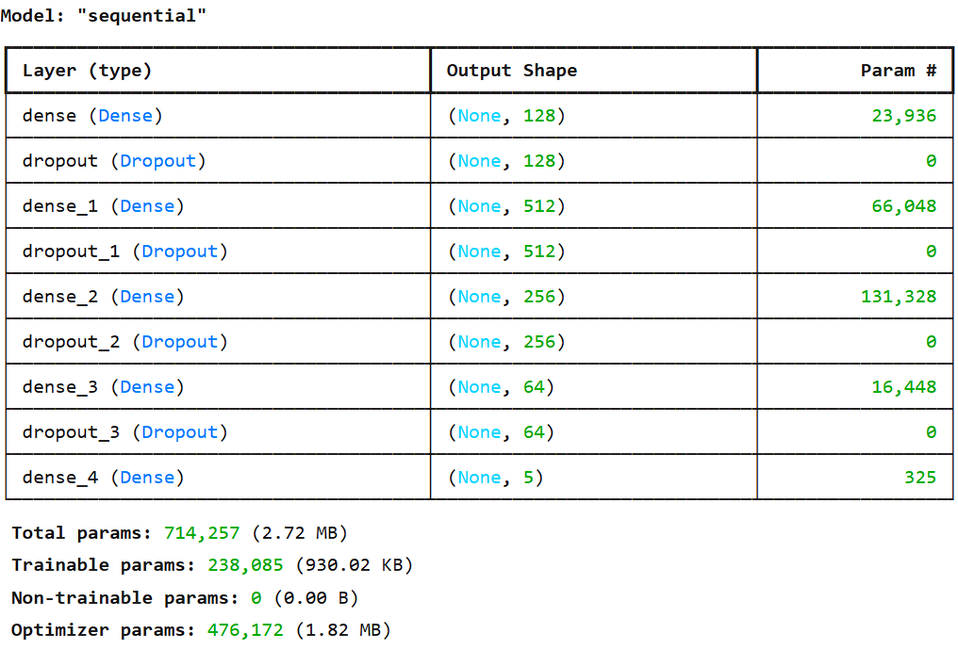
Создание и обучение нейронной сети
Время обучения ~ 2-3 минуты

Slide 11
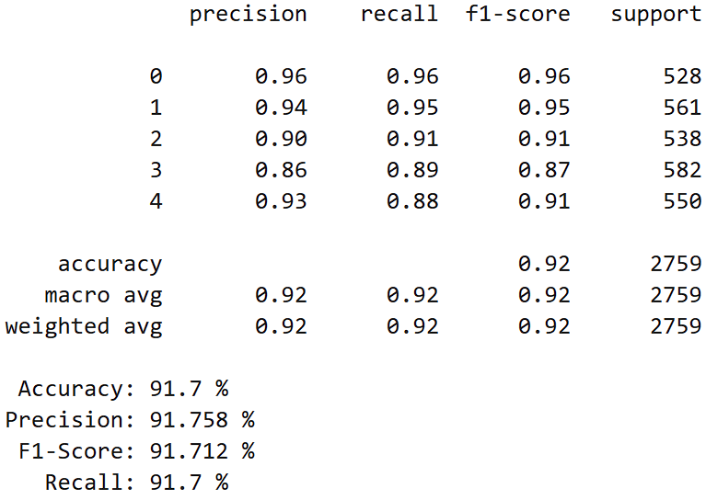
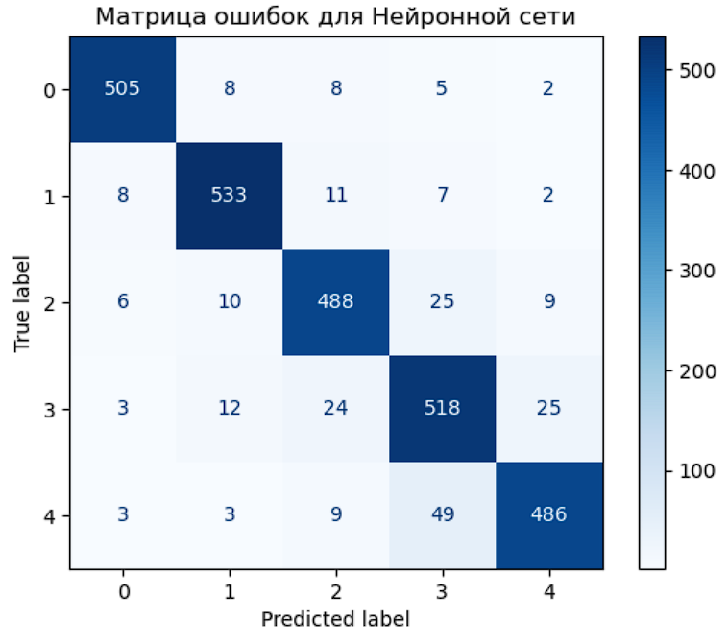
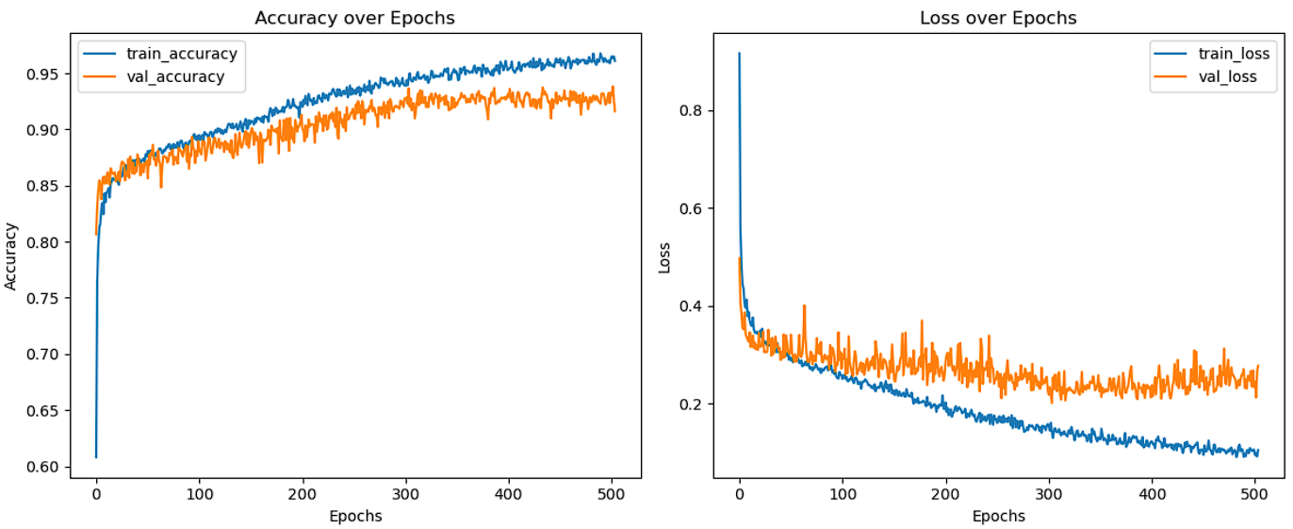
Оценка точности нейронной сети

Slide 12
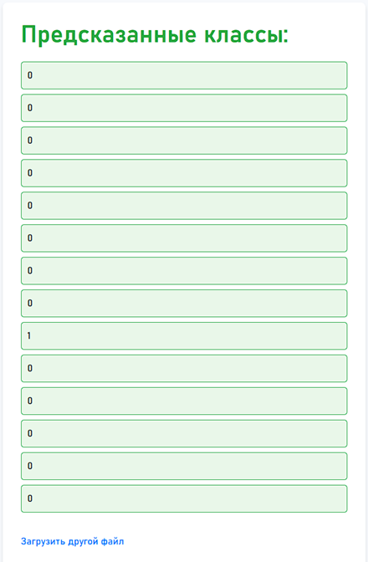
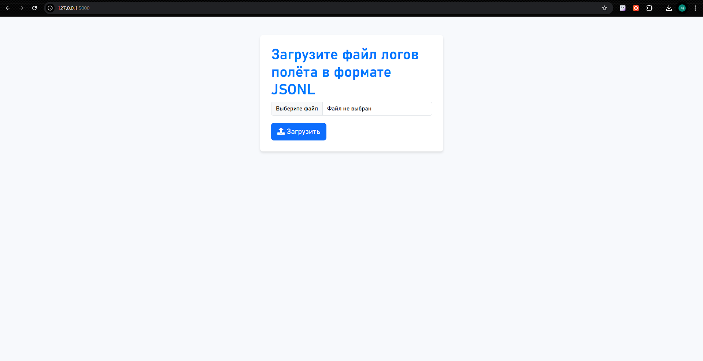
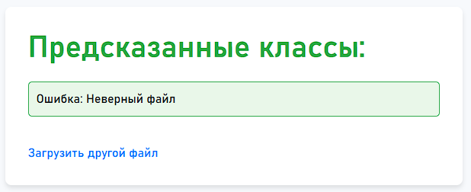

Приложение
Результат обработки
Главная страница
Загружен не JSONL файл
Загружен некорректный файл JSONL

Slide 13
Перспективы дальнейших исследований
1. Корректировка гиперпараметров моделей
2. Исследование наиболее значимых признаков
3. Разработка более эффективных методов детектирования аварийной ситуации
4. Реализация детектирования АС в системе реального времени
5. Использование других датчиков для детектирования АС
6. Создание виртуальной среды для симуляции работы БПЛА. Цель — моделирование различных сценариев неисправностей, создание синтетических данных и проработка необычных или опасных ситуаций с минимальными затратами ресурсов

Slide 14
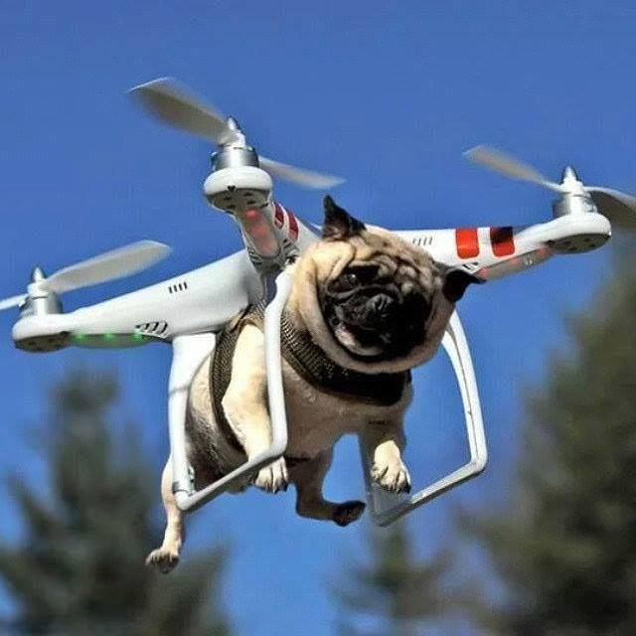
Спасибо за внимание!

